Slide 1
太空漫游
小组成员：
贺梦凡15331099
洪鹏圳15331101
黄伟浩15331119
黄诗坤15331118
黄泳锋15331124

Slide 2
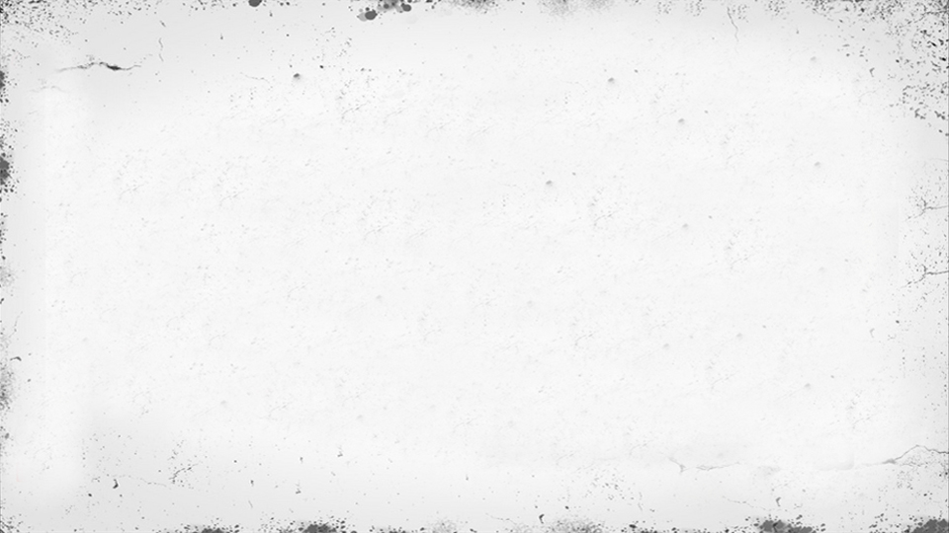
结果展示：
我们组完成的是模拟一个宇宙飞船在太空遨游的场景，通过运用所学的知识点来实现。其中包括Camera Roming,简单光照,纹理映射,模型载入,天空盒,显示文字，碰撞检测等。

Slide 3
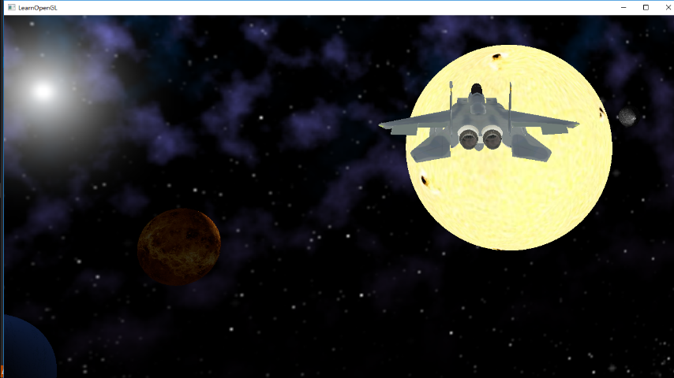
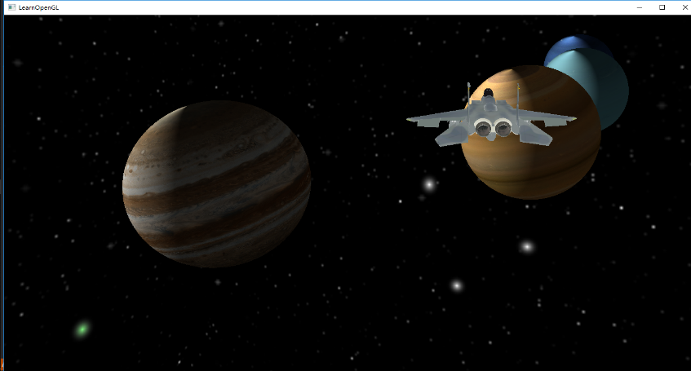
Camera Roming
在游戏中，通过前进键与鼠标控制飞船航线 同时锁定摄像头在飞船后，实现第三人称的效果

Slide 4
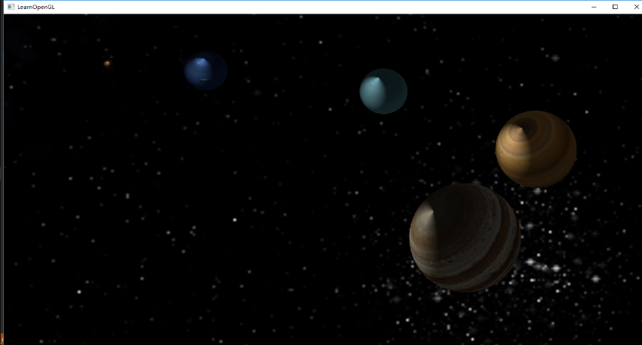
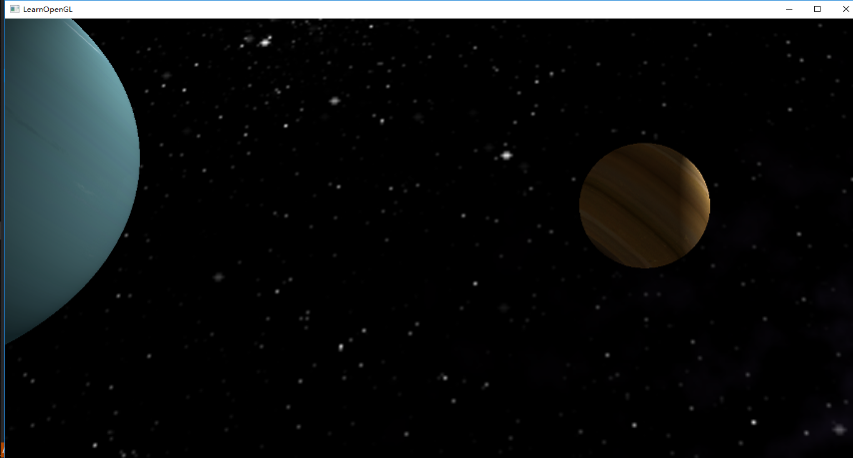
光照系统
通过冯氏光照实现恒星系中行星的光照效果
其中光源为中心的恒星及部分环境光。

Slide 5
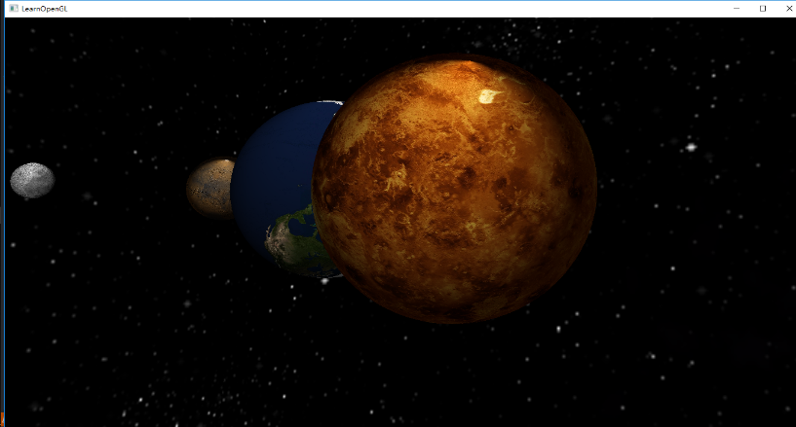
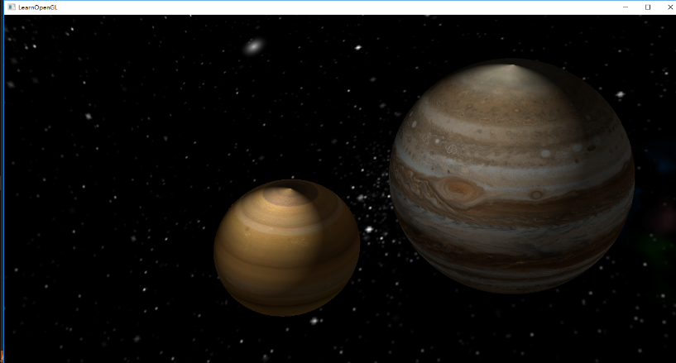
纹理映射
行星、恒星的表面由纹理贴图的生成。

Slide 6

Model Import & Mesh viewing
项目中的飞船是载入的素材模型,包含顶点网格纹理等信息。

Slide 7
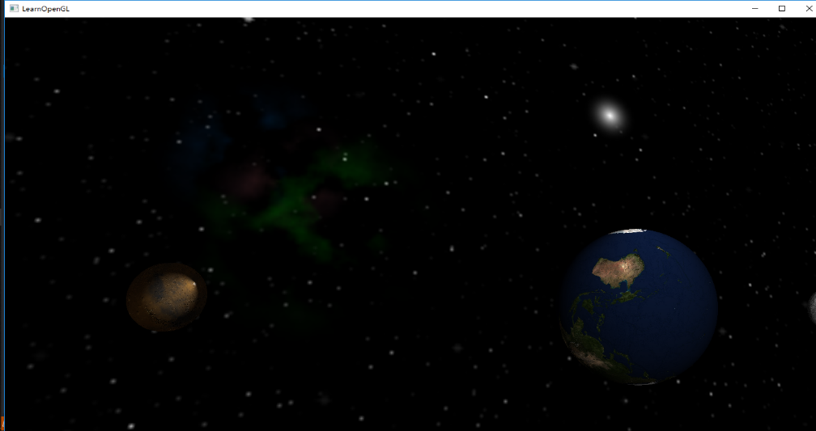
天空盒
我们找了常见的宇宙背景的天空盒，并将其绘制在游戏中。

Slide 8
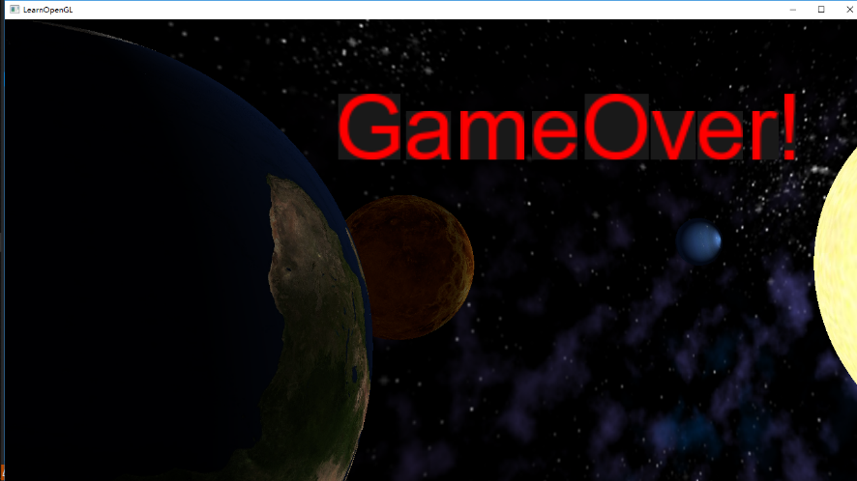
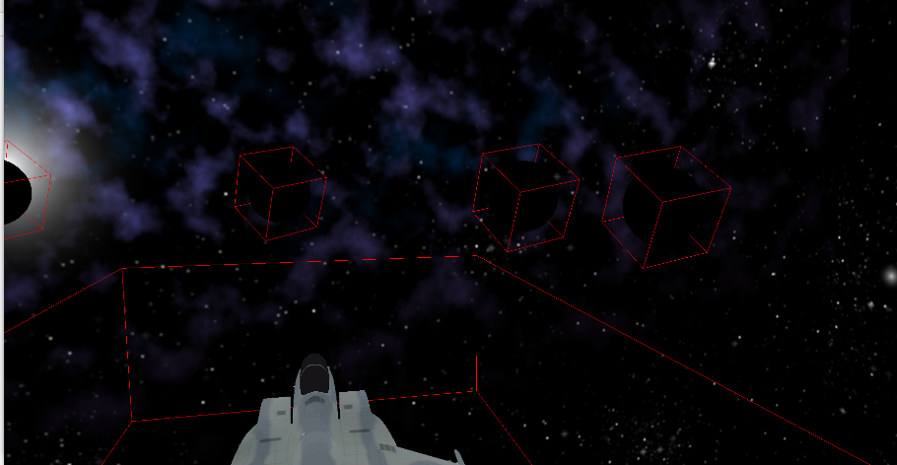
碰撞检测
最后是碰撞检测，在这次里我们使用的是AABB包围盒，当飞船模型与星球接触时就会触发碰撞事件，然后在屏幕中显示文本。

Slide 9
谢谢指导

